Slide 1
有机化学
（习题课三）

Slide 2
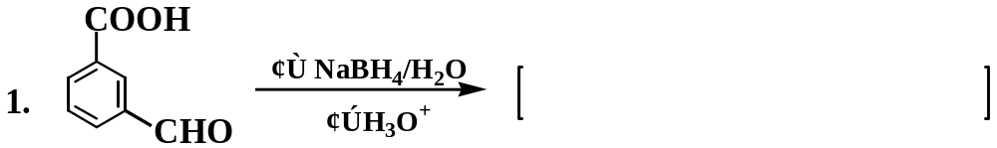
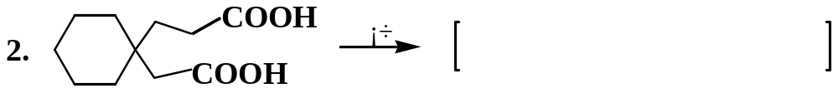
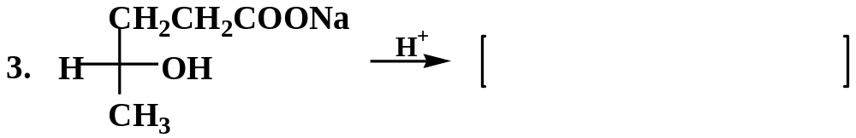
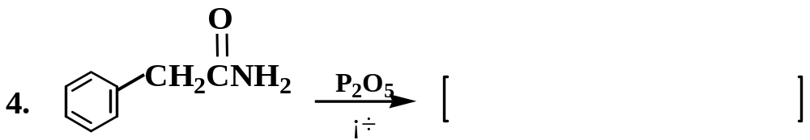
一、完成下列反应

Slide 3
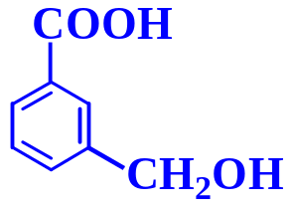
一、完成下列反应
选择性还原 (醛基比羧基容易还原)

Slide 4
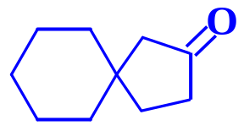
一、完成下列反应
选择性还原 (醛基比羧基容易还原)
(取代己二酸) 脱水兼脱羧

Slide 5
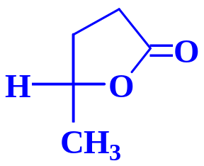
一、完成下列反应
选择性还原 (醛基比羧基容易还原)
(取代己二酸) 脱水兼脱羧
γ-羟基酸的分子内脱水 (反应不涉及手性碳，故构型不变)

Slide 6
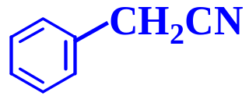
一、完成下列反应
选择性还原 (醛基比羧基容易还原)
(取代己二酸) 脱水兼脱羧
γ-羟基酸的分子内脱水 (反应不涉及手性碳，故构型不变)
(酰胺的脱水)

Slide 7
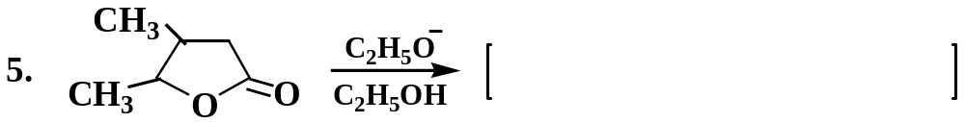
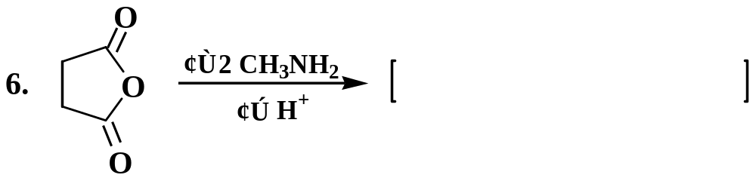
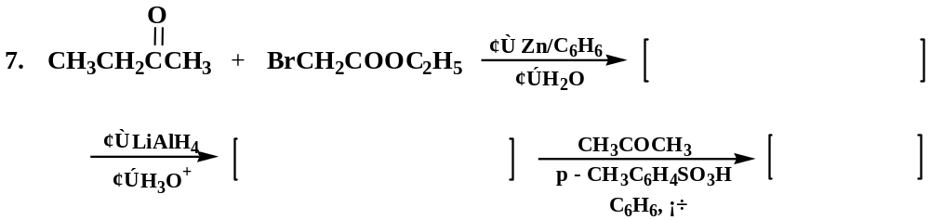
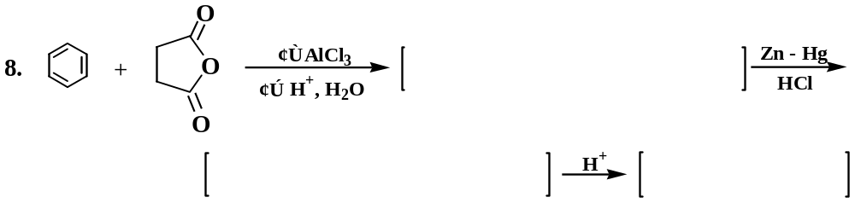

Slide 8
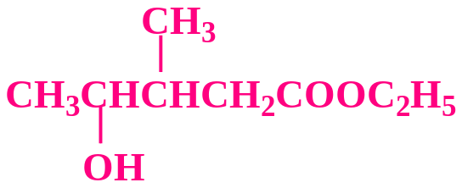
( 酯的醇解 )

Slide 9
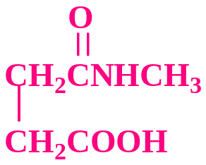
( 酯的醇解 )
( 酸酐的氨解 )

Slide 10
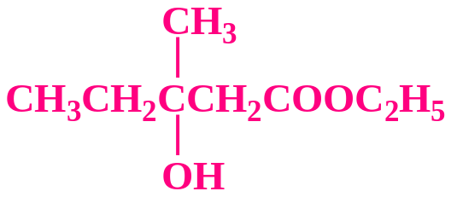
( 酯的醇解 )
( 酸酐的氨解 )

Slide 11
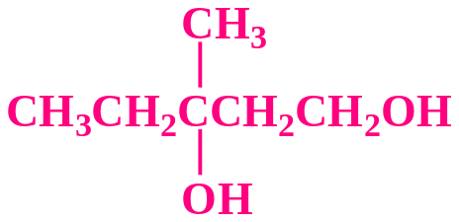
( 酯的醇解 )
( 酸酐的氨解 )

Slide 12
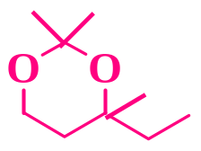
( 酯的醇解 )
( 酸酐的氨解 )

Slide 13

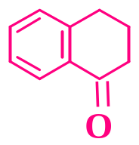

( 酯的醇解 )
( 酸酐的氨解 )

Slide 14
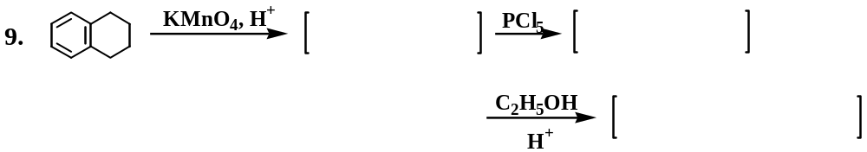
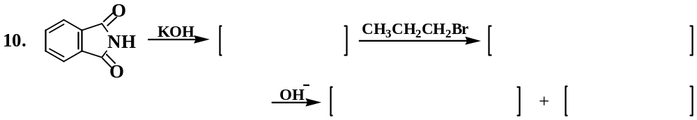
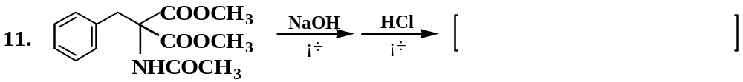
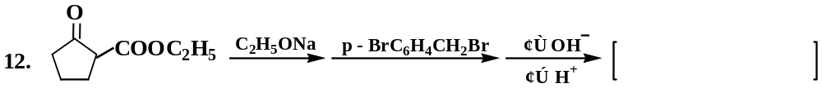
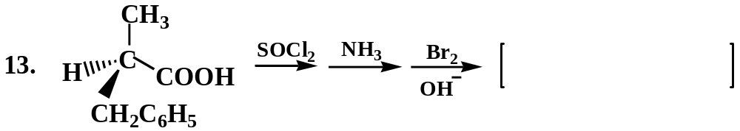

Slide 15
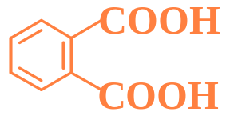

Slide 16
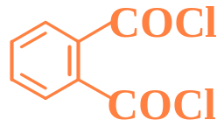

Slide 17
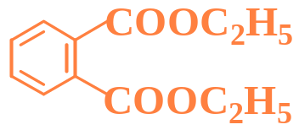

Slide 18
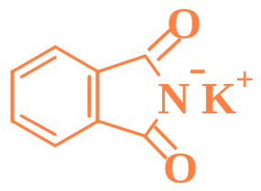

Slide 19
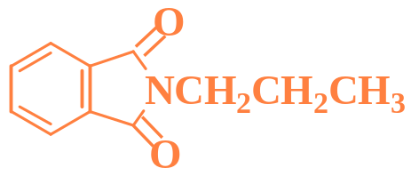

Slide 20
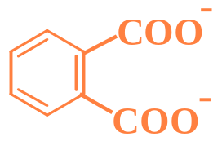


Slide 21
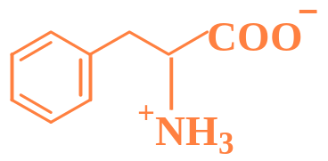

Slide 22
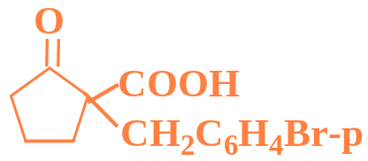

Slide 23
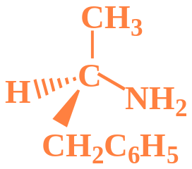

Slide 24
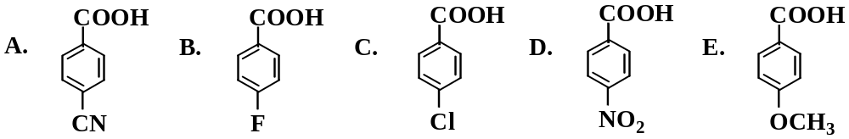
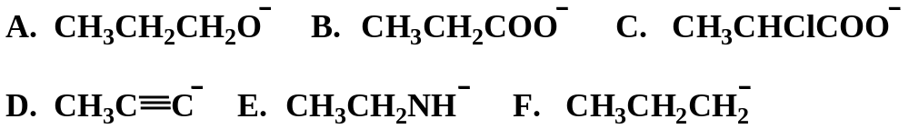
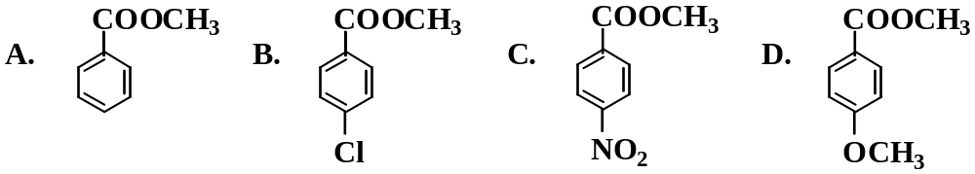
二、按要求回答下列问题
1. 按酸性由强到弱排列成序：
2. 按碱性由强到弱排列成序：
3. 按碱性水解速度由快到慢排列成序：

Slide 25

二、按要求回答下列问题
1. 按酸性由强到弱排列成序：
2. 按碱性由强到弱排列成序：
3. 按碱性水解速度由快到慢排列成序：

Slide 26
二、按要求回答下列问题
1. 按酸性由强到弱排列成序：
2. 按碱性由强到弱排列成序：
3. 按碱性水解速度由快到慢排列成序：

Slide 27

二、按要求回答下列问题
1. 按酸性由强到弱排列成序：
2. 按碱性由强到弱排列成序：
3. 按碱性水解速度由快到慢排列成序：

Slide 28
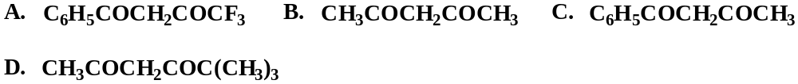
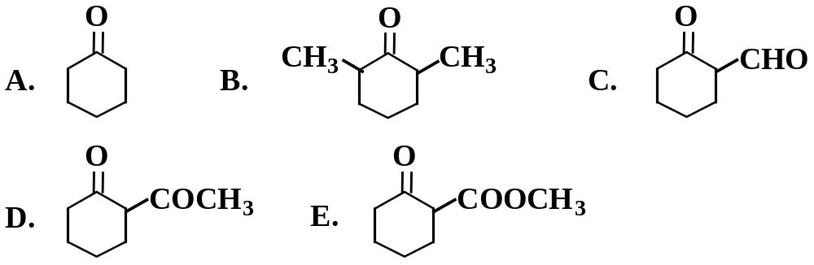
4. 按烯醇化由易到难排列成序：
5. 按α－氢的活性由大到小排列成序：

Slide 29

4. 按烯醇化由易到难排列成序：
5. 按α－氢的活性由大到小排列成序：

Slide 30

4. 按烯醇化由易到难排列成序：
5. 按α－氢的活性由大到小排列成序：

Slide 31
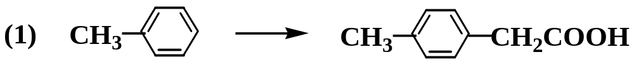
三、合成题
1. 完成下列转化：

Slide 32

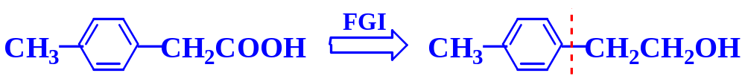
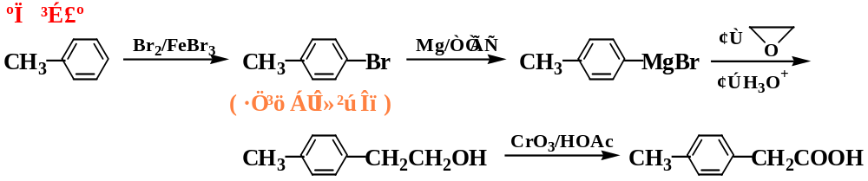
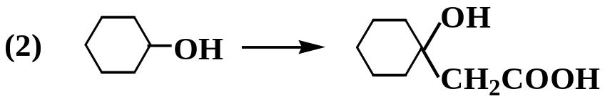
三、合成题
1. 完成下列转化：

Slide 33
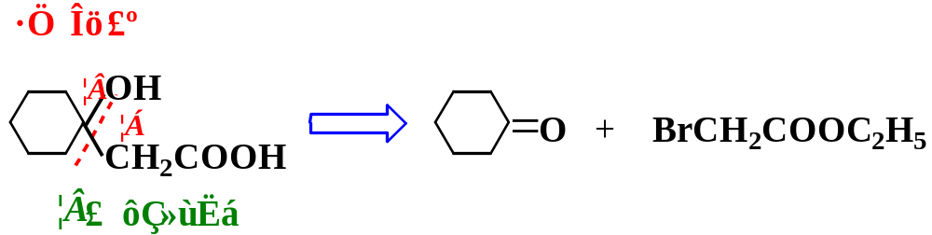
三、合成题
1. 完成下列转化：

Slide 34
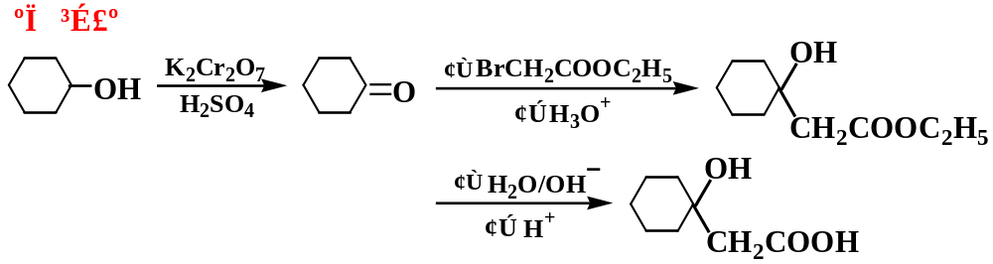
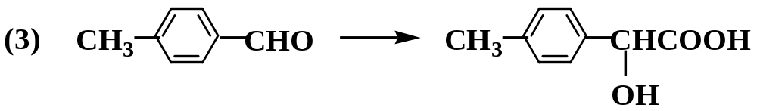

Slide 35
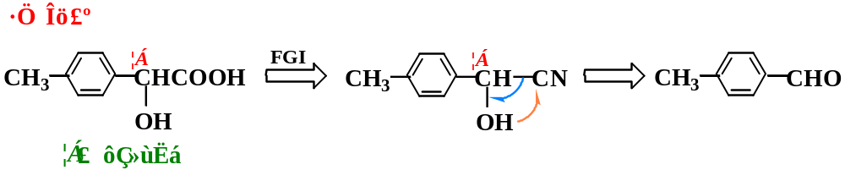
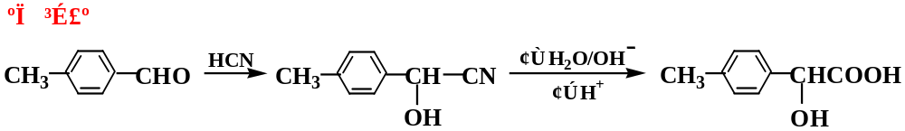
2. 用C₄以下的烯烃合成(无机试剂任选) ：

Slide 36
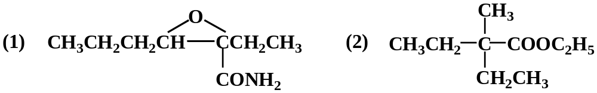

Slide 37
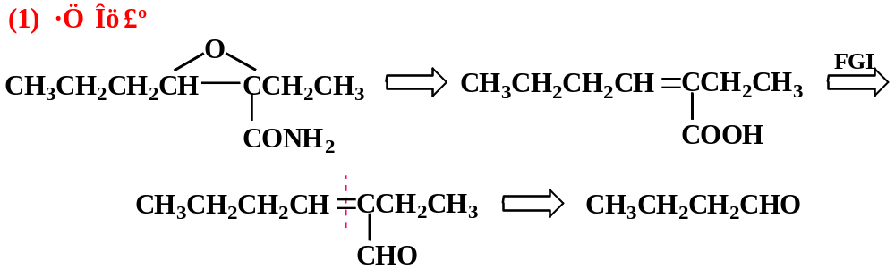
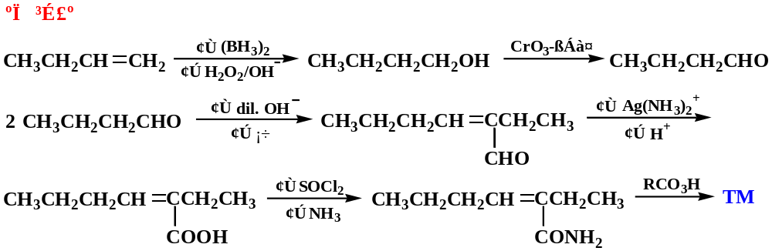
( 氨解时要考虑活性和双键 )

Slide 39
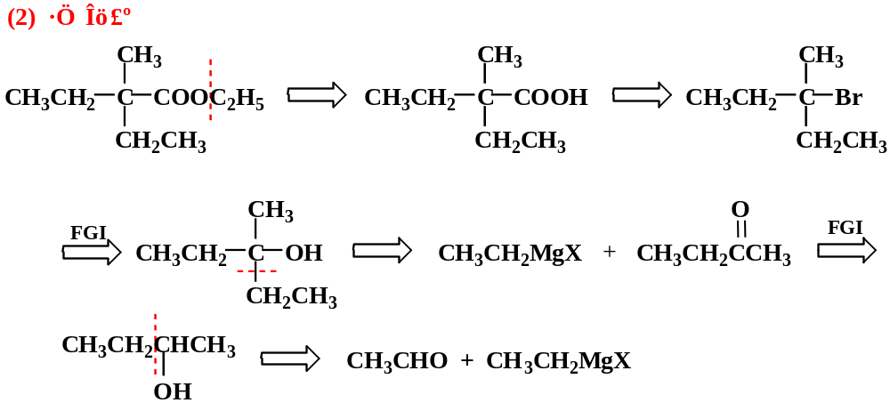


Slide 40


( 防止重排 )
引入氰基?
3. 用C₄以下的不饱和烃为原料，经丙二酸二乙酯法合
成(无机试剂任选)：

Slide 41

( 防止重排 )
引入氰基?
3. 用C₄以下的不饱和烃为原料，经丙二酸二乙酯法合
成(无机试剂任选)：

Slide 42




Slide 43


4. 用苯和C₄以下的醇为原料，经乙酰乙酸乙酯法合成
(无机试剂任选)：

Slide 44

4. 用苯和C₄以下的醇为原料，经乙酰乙酸乙酯法合成
(无机试剂任选)：

Slide 45



Slide 46


四、反应机理
用反应机理说明下列化合物在酸催化下水解(H₂¹⁸O)
的反应产物。

Slide 47

化合物(1)是有光学活性的仲醇酯，其酸催化水解是酰氧键断裂，
反应不涉及手性碳原子，故产物中醇的构型保持不变，仍具有光学
活性。
化合物(2)是有光学活性的叔醇酯，其酸催化水解是烷氧键断裂,
形成叔碳正离子，进一步水解得到外消旋化产物。

Slide 48

五、推断结构
外消旋化

Slide 49


Slide 51



Slide 52

分 析：A转化成B，表明Br为OH取代，故B为羟基酸；
B转化成C，C的碳原子数增加一倍，故C为α－羟基
酸。
D的IR谱表明该分子有羰基存在；NMR谱只有一个单
峰，故D为CH₃COCH₃。
结 论：

